Slide 1

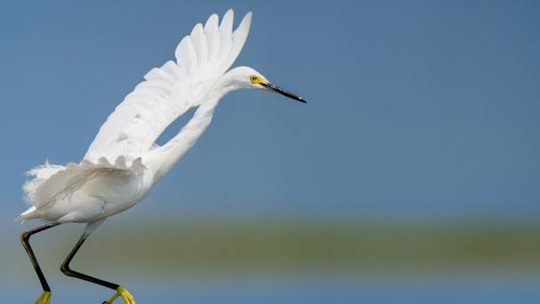
白 鹭
语文 五年级 上册

